Slide 1



Machtverschiebung, Märkte, Möglichkeiten – Orientierung in unsicheren Zeiten
Sandro Colazzo
Leiter Vermögensverwaltung

Slide 2

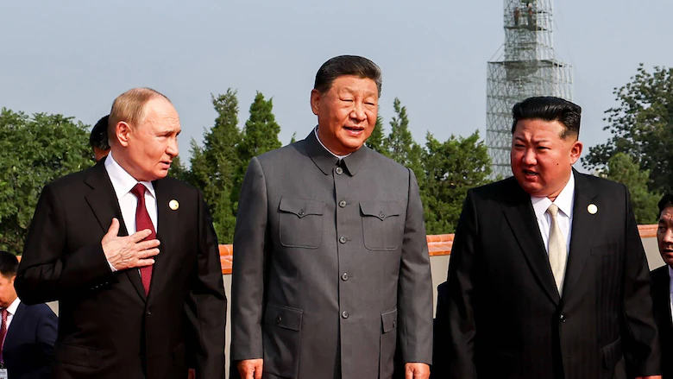

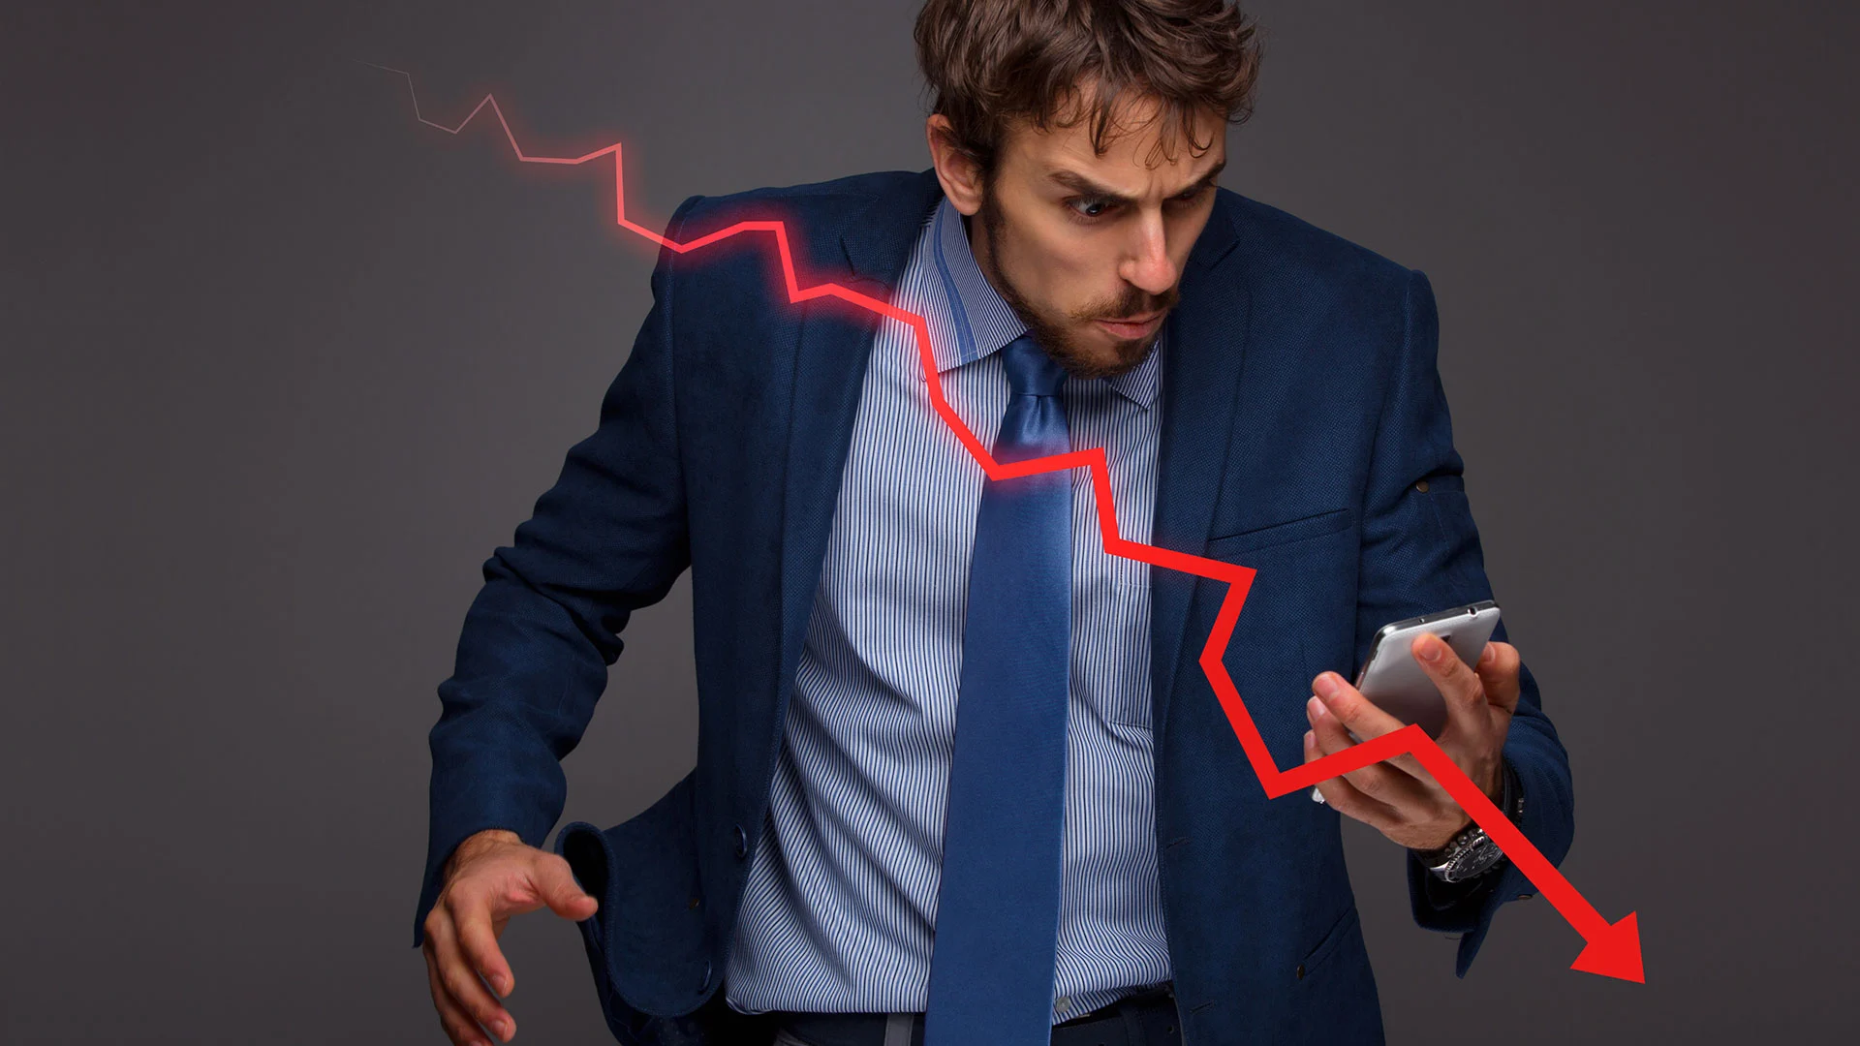
Agenda

Slide 3
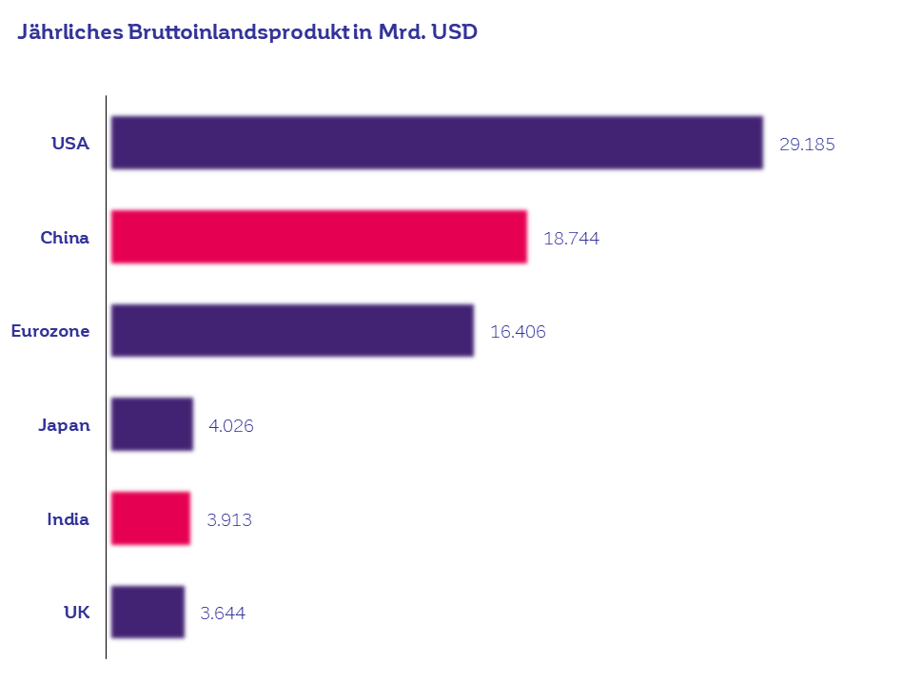



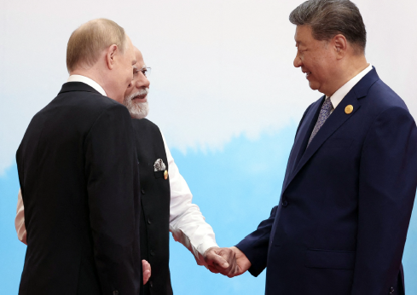



Ein neues Machtbündnis formiert sich
Daten per 30.09.2025; Quelle: Bloomberg Consensus

Slide 4

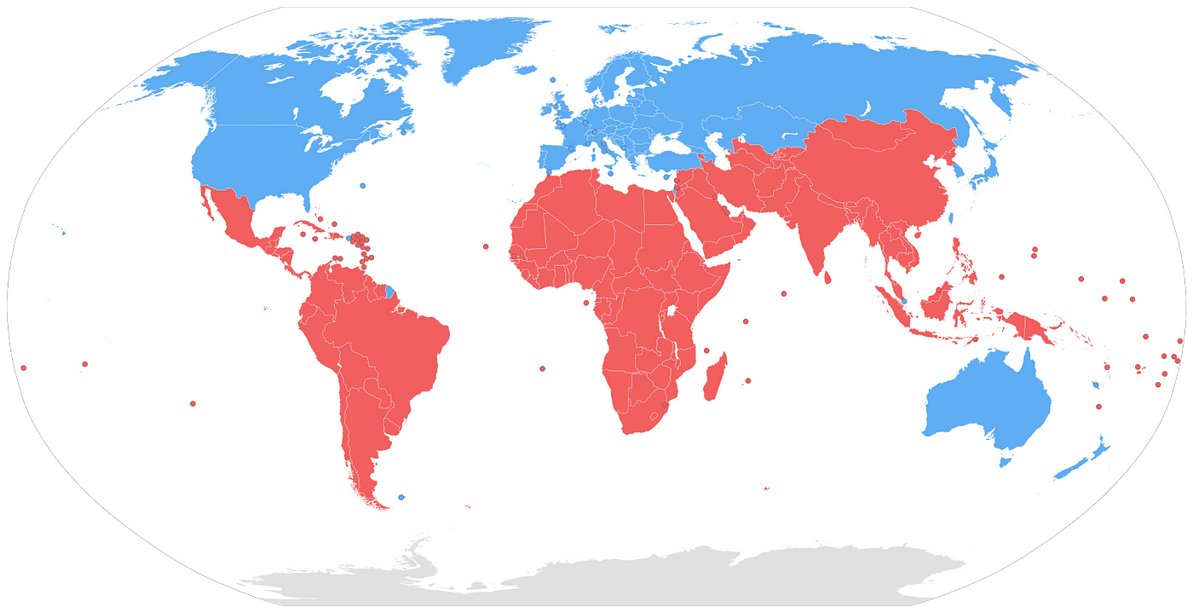

China und Indien holen auf
Daten per 30.09.2025; Quelle: Bloomberg Consensus

Slide 5
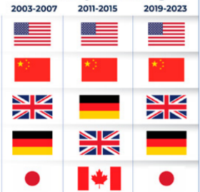
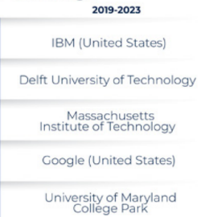
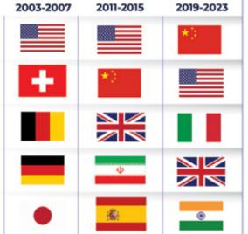
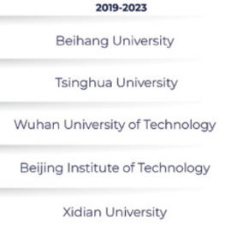

Technische Führerschaft Ein Paradigmenwechsel zeichnet sich ab
Quantum Computing
ASPI Critical Technology Tracker
einflussreichsten wissenschaftlichen Publikationen
64 kritische Technologien
Zeitraum 2003-2023
Wesentliche Ergebnisse
2003-2007 | USA Führerschaft bei 60 / 64 Technologien
2019-2023 | China Führerschaft bei 57 / 64 Technologien
Hohes Risiko Monopolstellung | 24 / 64 – alle bei China
Drohnen und ähnliche Vehikel
Quelle: Australian Strategic Policy Institute - Two-decade Critical Technology Tracker

Slide 6

… in den USA & Europa
Daten per März 2025; Quelle: Bloomberg

Slide 7
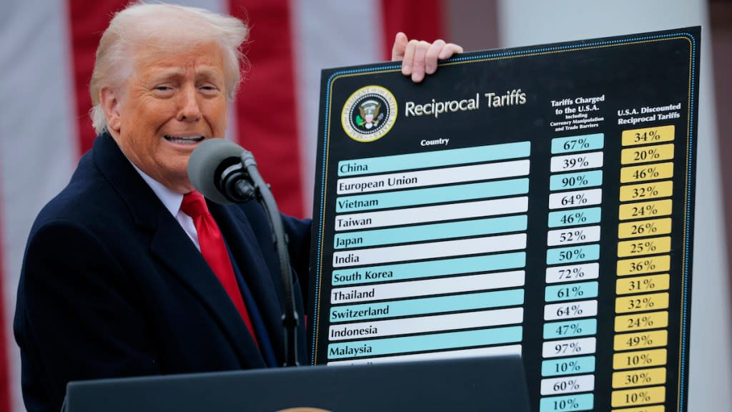
Die USA isoliert sich selbst

Slide 8
Schulden nehmen Überhand
Jährlicher Anstieg
des US-Schuldenstands
USA mit dem höchsten Budgetdefizit 2024 (- 7,9%)
Frankreich Spitzenreiter innerhalb der Eurozone (-5,8%)
Drei der Vier großen Volkswirtschaften der Eurozone mit einem Budgetdefizit über dem 3%-Limit, Deutschland nur knapp darunter (-2,7%)
Die jährliche Neuverschuldung in den USA hat ab 2020 deutlich zugenommen!
Daten per 30.09.2025; Quelle: Bloomberg Consensus

Slide 9
Kreditabsicherungen zeigen Divergenzen bei einzelnen Ländern (S&P)
Investoren sehen höhere Risiken in den USA, Frankreich und China als die Ratingagenturen
Wer liegt richtig? – Märkte oder Agenturen?
Frankreich: Fitch senkt Rating von AA- auf A+
Offene Frage: Folgen weitere Agenturen?
Daten per 30.09.2025; Quelle: Bloomberg Consensus

Slide 10
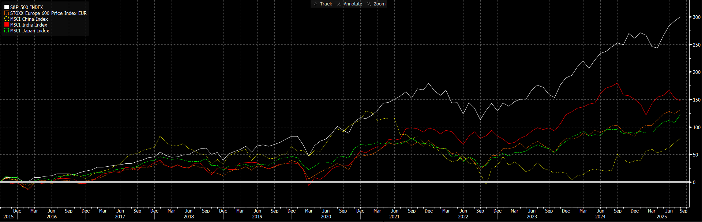
Aktienmarkt spiegelt das (noch) nicht wieder
Daten per 17.09.2025; Quelle: Bloomberg Consensus

Slide 11
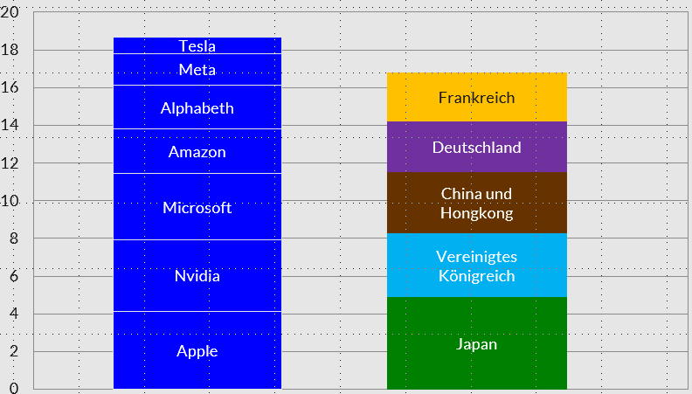
USA verzerrt von den Big Techs
Börsenwert der „Glorreichen 7“ im Vergleich
Daten per März 2025; Quelle: Bloomberg

Slide 12
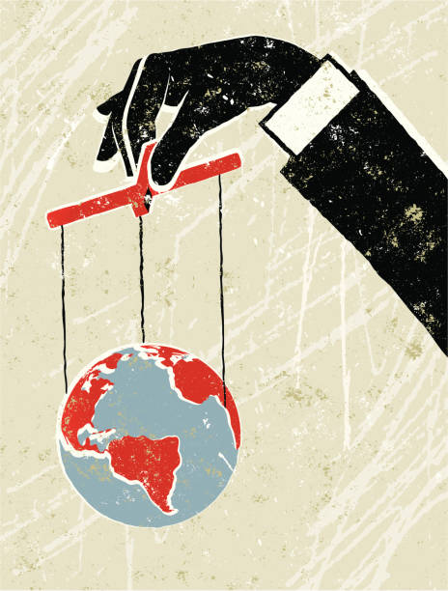
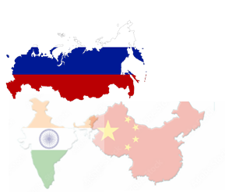
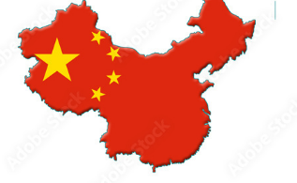



Conclusio
China–Indien–Russland-Bündnis ➔ erwirtschaftet 25 % des globalen BIP ➔ beheimatet 33 % der Weltbevölkerung
China & Indien ➔ gewinnen an Einfluss bei Innovation & Zukunftsinvestitionen
Europa & USA ➔ stecken in der Schuldenfalle – bremst Wachstum ➔ USA: politisch instabil, kein verlässlicher Partner
Europa ➔ muss Bündnisse neu denken ➔ muss innenpolitisch aufräumen & Ausgaben reformieren

Slide 13
Rückkehr der Zinsen

Slide 14
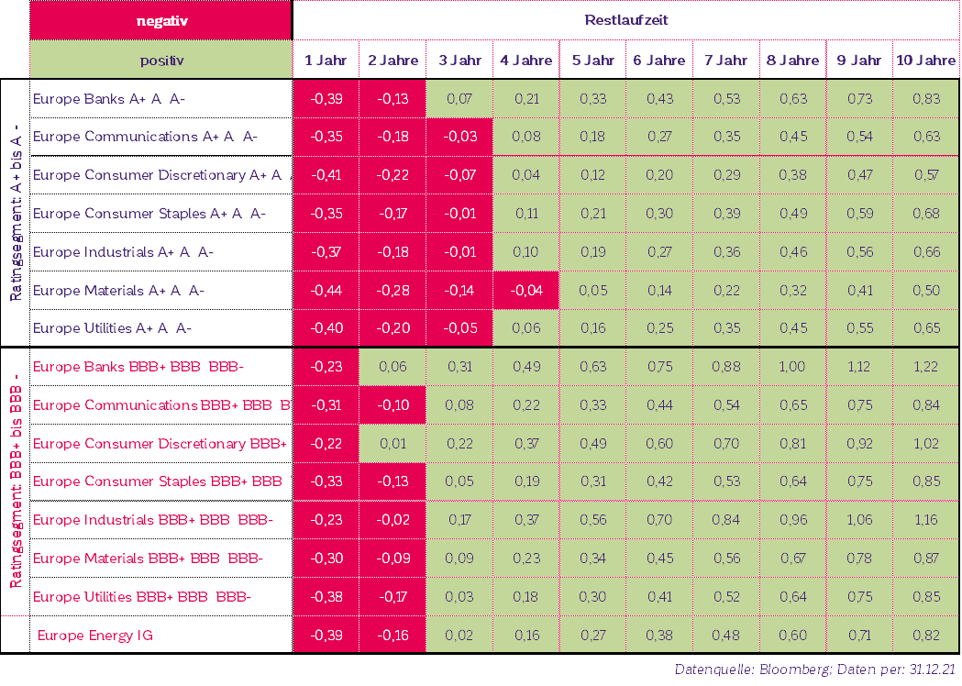
Zinsumfeld im Jahr 2021
→ Dieses Umfeld trieb 2021 viele Anleger in dynamischere Anlageklassen und auch von Geldmarkt-anlagen in Kapitalmarktanlagen

Slide 15
Was geschah 2022-2023? Leitzinsen steigen
➔ Die Leitzinsen wurden innerhalb kürzester Zeit im historischen Umfang angehoben
USA: 0,25 % auf 5,5 %
Eurozone: 0,00 % auf 4,5 %

Slide 16






Staatsanleihenrenditen im Jahr 2025
Daten per 30.09.2025; Quelle: Bloomberg

Slide 17
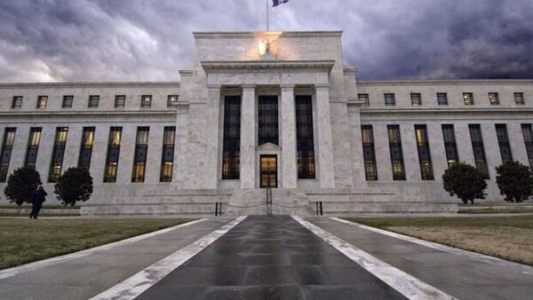
Leitzinsentwicklung
Erwartete Marktannahmen:
1-2 weitere Senkungen 2025 (-0,25% bis - 0,50%)
Erwartete Marktannahmen:
Keine weiteren Senkungen
Erwartete Marktannahmen:
2 weitere Erhöhungen (+0,5%)
Erwartete Marktannahmen:
Keine weiteren Senkungen
Daten per 30.09.2025; Quelle: Bloomberg

Slide 18

Conclusio
Die Ertragserwartung für die kommenden Jahre hat sich – insbesondere für konservative Anleger - massiv verbessert
Das Kursrisiko von Anleihen hat deutlich abgenommen
Die Ø Rendite – und damit die Ertragserwartung – stieg von 1,5 % auf 3 - 4%
Insgesamt befinden wir uns nun in einem deutlich attraktiveren Anlegerumfeld als Ende 2021
Da die Leitzinsen mittelfristig fallen werden – und damit möglicherweise auch das gesamte Zinsumfeld – wäre jetzt ein guter Zeitpunkt für den Kauf von Anleihen.

Slide 19
Aktieninvestments in unsicheren Zeiten

Slide 20

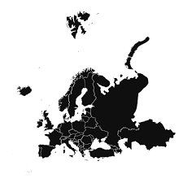




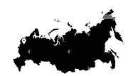

Aktienmärkte im Jahr 2025
Globaler Aktienmarkt für Euro-Investoren vom starken Euro negativ belastet
Österreich gehört 2025 bislang zu den Top Performern
Daten per 30.09.2025; Quelle: Bloomberg

Slide 21
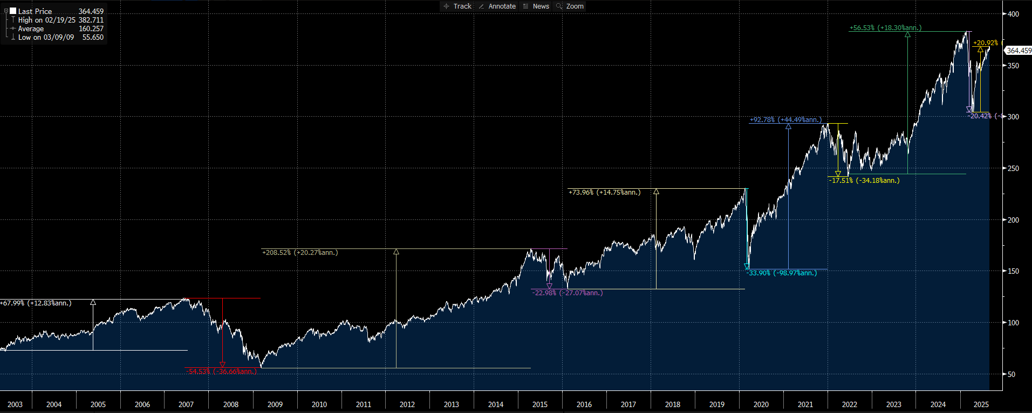
„What goes up, must come down“ Markt überfällig für Korrektur
+21%
+57%
Der globale Aktienmarkt hat sich seit 2003 fast vervierfacht
Das sind jährlich rund 7,6 %
Dies tat er unter großen Schwankungen
Nach guten Phasen kam es in der Regel immer Korrekturphasen
Dieses „Luft raus lassen“ ist allerdings wichtig!
-20%
+93%
-18%
-34%
-23%
+74%
-55%
+68%
+210%

Slide 22
Die Perspektive ist wichtig US Aktienmarkt im Langfristvergleich (1928-2025)
Was geschah nach Krisenjahren?

Slide 23

Die Zeit macht den Unterschied
Der Veranlagungshorizont ist bei Aktieninvestments entscheidend
„Wer mit Aktien Geld verdienen will, macht dies nicht mit dem Kopf oder mit dem Bauch, sondern mit dem Hintern, indem er möglichst lange drauf sitzen bleibt.“
(André Kostolany)
Datenquelle: Bloomberg, Wertentwicklung in EUR Wertentwicklungen in der Vergangenheit sind keine Garantie für zukünftige Erträge. Der Wert kann schwanken und wird nicht garantiert.
23

Slide 24

Conclusio
Krisen wird es immer geben
Wo Unsicherheit herrscht, eröffnen sich oft die besten Gelegenheiten
In einer global vernetzten Welt wird es immer Risiken, aber auch Chancen geben
Wichtig bleibt der Blick auf den Horizont

Slide 25
Vielen Dank für Ihre Aufmerksamkeit!
Sandro Colazzo
CPM, CEFA
Leiter Vermögensverwaltung
E-mail: sandro.colazzo@bks.at

